Slide 1
Исследование влияния мобильных приложений на социальную интеграцию глухих людей и разработка прототипа приложения для поддержки их общения
Волгоградский государственный технический университет
Кафедра «Программное обеспечение автоматизированных систем»
Исполнитель: студент 4 курса ПрИн-467 Панова В.В.
Научный руководитель: ст. пр. Кузнецова А.С.

Slide 2
Актуальность работы
Тема исследования и разработки мобильных приложений для поддержки социальной интеграции глухих людей является актуальной и имеет как научную, так и практическую значимость.
Она отвечает на вызовы современного общества, связанные с инклюзией и устранением коммуникационных барьеров для людей с ограниченными возможностями.
Мобильные технологии могут стать ключевым инструментом для доступа к информации, коммуникации и повышения качества жизни глухих людей.
Разработка прототипа приложения может стать важным шагом в создании более доступного и инклюзивного мира для глухих людей.

Slide 3
Описание существующей проблемы
Коммуникационные барьеры:
Глухие люди не всегда имеют доступ к информации, представленной на слух (новости, объявления, лекции), испытывают трудности в общении со слышащими людьми, когда нет возможности использовать жестовый язык или письменный текст.
Поэтому возникают проблемы с профессиональным общением, когда сталкиваются с трудностями в получении профессиональной подготовки и карьерном росте из-за недостатка коммуникации с коллегами и руководством.
Недостаток доступа к услугам:
Глухие люди могут испытывать трудности в получении медицинской помощи из-за недостатка информации и коммуникации с врачами, также могут не иметь доступа к социальным услугам, адаптированным к их потребностям.
Глухие дети часто не имеют доступа к качественному образованию, адаптированному к их потребностям.

Slide 4
Цель и задачи исследования
Цель работы: анализ роли мобильных приложений в содействии социальной интеграции глухих людей, а также в разработке прототипа приложения, направленного на поддержку их коммуникации.
Задачи:
- анализ существующих мобильных приложений для глухих пользователей;
- анализ эффективности различных подходов к разработке интерфейсов и функционала для облегчения коммуникации;
- исследование особенностей и требований целевой аудитории;
- изучение и выбор технологий для создания прототипа;
- разработка концепции и функциональной структуры приложения;
- создание прототипа (макета) мобильного приложения;
- оценка потенциальной эффективности предложенного решения.

Slide 5
Объект и предмет исследования
Объект исследования:
Социальная интеграция глухих людей с помощью мобильных приложений.
Предмет исследования:
Механизмы и функции мобильных приложений, способствующие улучшению социальной интеграции и коммуникации для глухих пользователей.

Slide 6
Существующее решение и процесс решения задачи
Низкая точность и скорость перевода
Ограниченная поддержка языков и диалектов
Высокая стоимость
Зависимость от дополнительных устройств
Недостаточная интеграция с другими приложениями и устройствами
Недостаточное тестирование и оценка эффективности

Slide 7
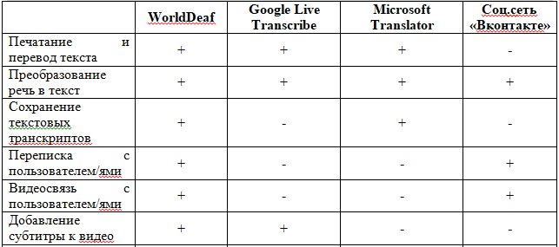
Обзор аналогов

Slide 8
Предлагаемое решение
Направления, которые будет учитывать разрабатываемый прототип:
Повышение точности и скорости перевода
Расширение поддержки языков и диалектов
Снижение стоимости
Улучшение удобства использования
Интеграция с другими приложениями и устройствами
Проведение тщательного тестирования и оценки эффективности

Slide 9
Практическая значимость
Создание равных возможностей
Повышение качества жизни
Развитие инклюзивного общества
Прогресс мобильной технологии

Slide 10
Спасибо за внимание

